Slide 1
Objektorientierte Programmierung (E3-OP)
10. Parallelverarbeitung mit Threads
Prof. Dr. Marc Hensel
http://www.haw-hamburg.de/marc-hensel

Slide 2
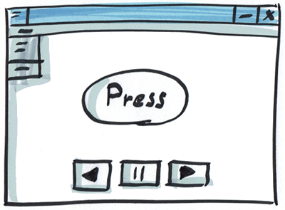








Übersicht
Standort
Grundlagen
Erweiterungen
6. Grafische Oberflächen
4. Vererbung
5. Schnittstellen und Co.
7. Ausnahmebehandlung
2. Klassen und Objekte
3. Klassenbibliothek
8. Eingabe und Ausgabe
1. Imperative Konzepte
9. Parallelverarbeitung

Slide 3

Das wollen wir in diesem Kapitel erreichen
Sie sollen „ein bisschen mehr Ingenieur“ werden!
Sie führen Programmcode zeitgleich in nebenläufigen Ausführungssträngen (Threads) aus.
Sie verändern die Zustände aktiver Threads zur Erzeugung der geforderten Funktionalität.
Sie synchronisieren Threads und Objekte, um fehlerhafte Datenzustände durch nicht korrekte Ausführungsreihenfolgen zu verhindern.

Slide 4
Inhalt
Parallelverarbeitung & Threads
Klassen-basierte Threads
Interface-basierte Threads
Zustände & ausgewählte Methoden
Synchronisation

Slide 5
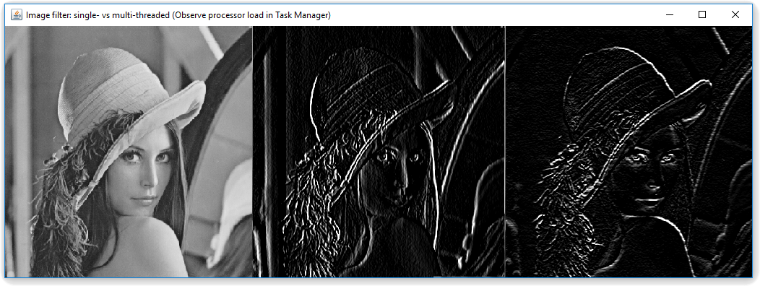
Motivation
Lassen Sie uns zunächst „Lena beschleunigen“ (Quelltext in EMIL):
Originalbild
Horizontale Kanten
Vertikale Kanten

Slide 6
Parallelverarbeitung & Threads

Slide 7
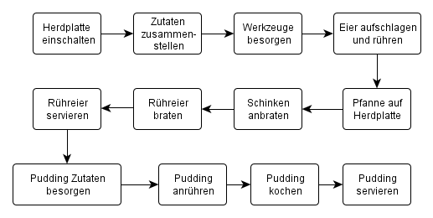

Beispiel: Rührei und Pudding
Sie machen Rührei und Pudding.
Möglicher Ablauf:
Wie könnte der Ablauf aussehen, wenn Sie zu viert kochen?
Einschränkung: Es gibt nur eine Herdplatte

Slide 8
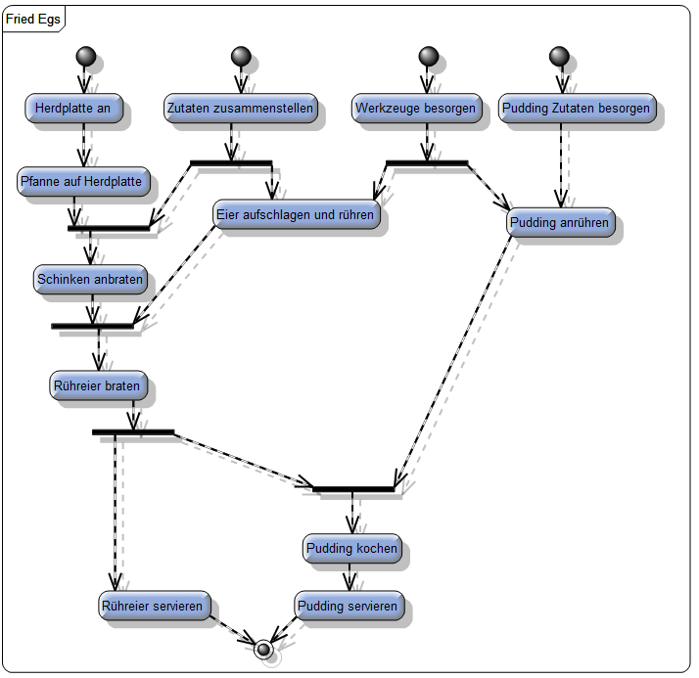
Beispiel: Rührei und Pudding
Mögliche Reihenfolgen
Ressourcenkonflikt: Herdplatte
Vereinigung (Join)
Gabelung (Fork)
Erst wenn Herdplatte frei
Notes:
Bei Pudding anrühren fehlt Join. Nach UML 2 ist dies in Ordnung.

Slide 9
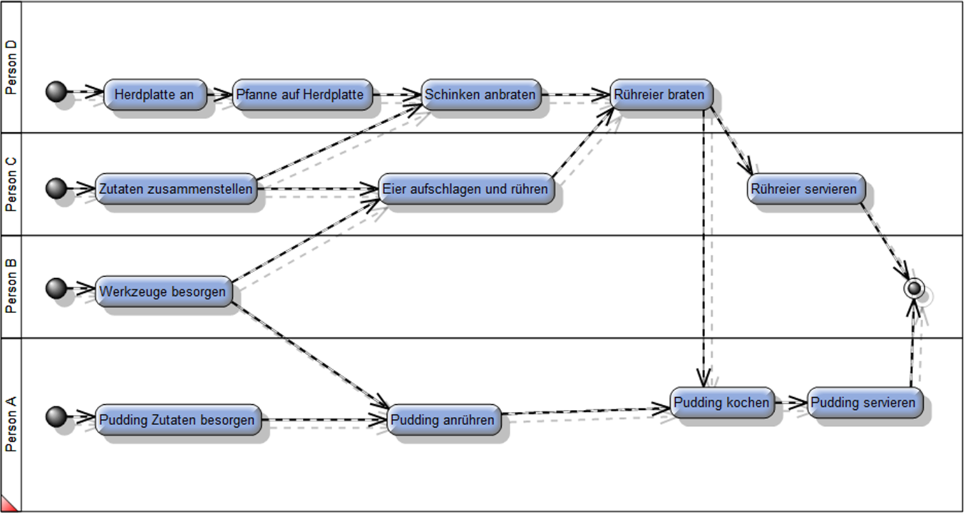
Beispiel: Rührei und Pudding
Mögliche Aufteilung auf vier Personen:

Slide 10
Parallelverarbeitung
Aufgabe wird in Teilaufgaben zerlegt, die parallel ausgeführt werden können
Ergebnisse der Teilaufgaben müssen ausgetauscht werden
Probleme:
Abhängigkeiten: Teilaufgaben benötigen Ergebnisse anderer Teilaufgaben
Ressourcenkonflikt: Teilaufgaben benötigen dieselbe Ressource
Kommunikations-Overhead: Austausch von Ergebnissen benötigt Ressourcen und Zeit
⇒ Aufgaben können nicht beliebig oder automatisch parallelisiert werden.

Slide 11
Multithreading
Begriffe:
Thread (engl. für „Faden“): Ausführungsstrang innerhalb eines Programmes
Multithreading: Mehrere (parallele) Ausführungsstränge innerhalb eines Programmes
Speicher:
Threads teilen sich Speicherbereich des Programmes:
Teilen sich daher Variablen und Objekte
Können effizient (aber unsicher!) über Variablen und Objekte kommunizieren
Aber: Jeder Thread hat eigenen Aufruf-Stack der aufgerufenen Methoden

Slide 12
Multithreading
Kleines Rätsel zwischendurch:
Zumindest einen parallelen Thread haben wir bereits kennengelernt. Welchen?
Antwort:
Garbage Collector (Speicher nicht referenzierter Objekte freigeben)
Beachte:
Java-Programme erzeugen beim Start einen main-Thread
Setzen hierbei main() als unterste Methode auf den Aufruf-Stack
Bei Bedarf zusätzlich ein Thread für den Garbage Collector gestartet
Programm beendet, sobald der letzte zugehörige Thread beendet wurde

Slide 13
Scheduler
Teilt Programmen und Threads Rechenzeit (d.h. Prozessoren bzw. Prozessorkerne) zu
Wartezeiten anderer Threads oder Programme genutzt
Pseudo-Parallelität:
Falls mehr parallele Ausführungsstränge als Prozessoren bzw. Prozessorkerne
Scheduler verteilt Rechenzeit scheibchenweise:
Ausführung im zeitlichen Wechsel
Eindruck, dass Dinge parallel prozessiert werden

Slide 14
Klassen-basierte Threads

Slide 15
Klasse Thread
Threads werden durch Objekte der Klasse Thread erzeugt:
Methode start() erzeugt und startet parallelen Ausführungsstrang
Methode run() enthält Code, der in Ausführungsstrang ausgeführt werden soll
Ausführungsstrang wird beendet, sobald run() beendet wird
Zu erledigende Arbeit
Thread
+ run() : void
+ start() : void
Thread ausführen

Slide 16
Klasse Thread
Veranschaulichung:
1. Erzeuge Thread-Objekt
main-Thread
Zeit
2. Ausführungsstrang über start() erzeugen
✗
4. Ausführungsstrang mit run() beendet
3. Führe run() aus

Slide 17

Thread erzeugen
Lassen Sie uns dies implementieren:
Schreiben Sie ein Programm, das einen zusätzlichen Thread erzeugt.
Beispiellösung:
public class RunThread1 {
public static void main(String[] args) {
Thread thread = new Thread();
System.out.println("Objekt erzeugt");
thread.start();
System.out.println("Thread gestartet");
}
}
Aber man sieht ja gar nichts vom Thread!
Die run()-Methode der Klasse Thread ist „leer“.
Wie können wir den Thread einen Text auf Konsole ausgeben lassen?

Slide 18
Eigene Thread-Klassen definieren
Ansatz:
Die eigentliche Arbeit findet in der run()-Methode statt.
Die run()-Methode der Klasse Thread ist „leer“.
Eigene Thread-Klasse von Thread ableiten und run() überlagern
Bereits vorhanden
Thread
+ run() : void
+ start() : void
Erbt von Thread
run() überlagern
PrintThread
+ run() : void

Slide 19
Beispiel: Konsolenausgabe
Lassen Sie uns dies implementieren:
Erzeugen Sie in einem zusätzlichen Thread eine Konsolenausgabe.
Beispiellösung:
public class PrintThread extends Thread {
public void run() {
System.out.println("Hurra, ich laufe parallel!");
}
}
public class RunThread2 {
public static void main(String[] args) {
PrintThread thread = new PrintThread();
System.out.println("Objekt erzeugt");
thread.start();
System.out.println("Thread gestartet");
}
}
Erbt von Thread
run() frei definierbar
Eigene Thread-Klasse

Slide 20
Interface-basierte Threads

Slide 21
Interface Runnable
Alternativ zum Ableiten von Thread:
Eigene Klasse implementiert Interface Runnable mit run()-Methode
Runnable-Objekt wird an Thread-Objekt übergeben ⇒ Keine Vererbung erforderlich
Verantwortlichkeiten:
Runnable-Objekt beinhaltet, was ausgeführt werden soll
Thread-Objekt beinhaltet alles, was zur Nebenläufigkeit benötigt wird
<<interface>>
Runnable
+ run() : void
Was ausgeführt wird
Dass ausgeführt wird
PrintRunnable
Thread
+ run() : void
+ start() : void

Slide 22
Beispiel: Konsolenausgabe
Beispiel:
public class PrintRunnable implements Runnable {
public void run() {
System.out.println("Hurra, ich laufe parallel!");
}
}
public class InterfaceBased {
public static void main(String[] args) {
PrintRunnable runnable = new PrintRunnable();
Thread thread = new Thread(runnable);
System.out.println("Objekte erzeugt");
thread.start();
System.out.println("Thread gestartet");
}
}
Implementiert Runnable
Übergabe an Thread-Objekt

Slide 23
Beispiel: Zähler
Was wird ausgegeben?
class CounterRunnable implements Runnable {
private int counter;
public void run() {
while (counter < 10)
System.out.println("\t\t\tThread counter: " + counter++);
System.out.println("\t\t\tExiting run()");
}
}
public class Counters {
private static int counter;
public static void main(String[] args) {
Thread thread = new Thread(new CounterRunnable());
thread.start();
while (counter < 10)
System.out.println("Main counter: " + counter++);
System.out.println("Exiting main()");
}
}

Slide 24
Beispiel: Zähler
Methoden run() und main() zählen bis 9
Nicht vorhersagbar, wer zuerst fertig ist
Beispielausgabe (rechts):
main-Thread zuerst beendet
Thread mit run() läuft weiter
Main counter: 0
Thread counter: 0
Main counter: 1
Thread counter: 1
Main counter: 2
Thread counter: 2
Main counter: 3
Thread counter: 3
Main counter: 4
Main counter: 5
Main counter: 6
Thread counter: 4
Main counter: 7
Main counter: 8
Main counter: 9
Exiting main()
Thread counter: 5
Thread counter: 6
Thread counter: 7
Thread counter: 8
Thread counter: 9
Exiting run()
main() beendet

Slide 25
Zustände & ausgewählte Methoden

Slide 26
Thread-Zustände
Stellen Sie sich vor, Sie wären ein Thread:
Welche Zustände könnten Sie sinnvoller Weise einnehmen?
Welche Zustandsübergänge wären sinnvoll?
Vergessen Sie Folgendes nicht:
Was passiert, wenn mehr Threads als Prozessoren existieren?
Was sollten Sie machen, wenn Sie auf eine Eingabe warten?

Slide 27
Thread-Zustände
Neu: Java-Objekt erstellt, aber noch nicht als Thread gestartet
Lauffähig: Bereit, ausgeführt zu werden. Wartet auf Prozessor.
Laufend: Hat Prozessor und wird gerade ausgeführt
Blockiert: Wird nicht ausgeführt und würde es auch bei freiem Prozessor nicht
Terminiert: Thread beendet. Java-Objekt existiert weiterhin!
Könnte, aber darf nicht
Wartezeit abgelaufen,
notify(), notifyAll()
Blockiert
sleep(),
join(),
wait()
Steht in der Warteschlange
Scheduler
weist zu
Ausführung
beendet
Neu
start()
Lauffähig
Laufend
Terminiert
Scheduler entzieht,
yield()

Slide 28
Thread-Scheduler
Weist Threads Rechenzeit zu (d.h. Lauffähig → Laufend)
Entzieht Threads Prozessor wieder (d.h. Laufend → Lauffähig):
Benötigt, falls mehr Threads als Prozessoren existieren
Idee: Threads erhalten abwechselnd Rechenzeit
Steuerung des Verhaltens:
Scheduler ist nicht steuerbar
Keine Garantie, dass Threads abwechselnd Rechenzeit erhalten
setPriority() setzt Priorität, aber keine Garantie wie Scheduler sie berücksichtigt
„Der Scheduler ist eine Diva!“
Lauffähig
Scheduler
Laufend

Slide 29
Warten mittels sleep()
Laufenden Thread eine bestimmte Zeit in Zustand Blockiert versetzen
Wartezeit in Millisekunden als Parameter (Datentyp long) übergeben
Vorzeitiges Aufwecken:
Thread kann durch Methode interrupt() vorzeitig „aufgeweckt“ werden
Wirft hierbei Ausnahme vom Typ InterruptedException
Beispiel:
MyThread thread = new MyThread();
thread.start();
try {
Thread.sleep(1000);
} catch (InterruptedException e) {
e.printStackTrace();
}
Laufend
sleep()
Blockiert
Eine Sekunde warten

Slide 30
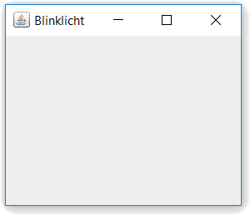
Aufgabe: Blinklicht
Lassen Sie das Fenster blinken (alle 0,75 s Wechsel zwischen gelb und hellgrau):
public class FlashLight {
private boolean isLightOn;
private JFrame frame;
private FlashLight() {
frame = new JFrame("Blinklicht");
frame.setDefaultCloseOperation(JFrame.EXIT_ON_CLOSE);
frame.setSize(300, 250);
frame.setVisible(true);
}
public void switchLight() {
isLightOn = !isLightOn;
if (isLightOn)
frame.getContentPane().setBackground(Color.YELLOW);
else
frame.getContentPane().setBackground(Color.LIGHT_GRAY);
}
public static void main(String[] args) {
FlashLight flashLight = new FlashLight();
}
}

Slide 31
Aufgabe: Blinklicht
Zum Blinken benötigt:
Thread, der alle 0,75 s die Methode switchLight() aufruft
Thread-Klasse:
class FlashThread extends Thread {
private FlashLight flashLight;
public FlashThread(FlashLight flashLight) {
this.flashLight = flashLight;
}
public void run() {
while (true) {
flashLight.switchLight();
try {
Thread.sleep(750);
} catch (InterruptedException e) {
}
}
}
}
Referenz auf GUI
Farbe ändern
750 ms warten

Slide 32
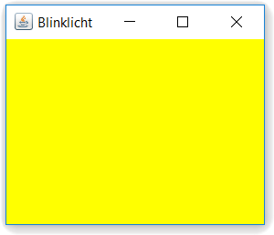
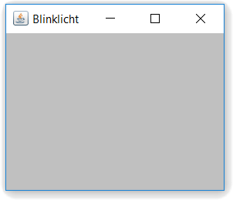
Aufgabe: Blinklicht
Erzeugung und Starten des Threads in FlashLight:
public static void main(String[] args) {
FlashLight flashLight = new FlashLight();
FlashThread thread = new FlashThread(flashLight);
thread.start();
}
Und es blinkt …
Referenz auf GUI
750 ms
750 ms

Slide 33
Auf anderen Thread warten mittels join()
Laufenden Thread auf Ende eines anderen Threads warten lassen
Beispiel:
Wartet bei thread.join(), bis thread terminiert
Erst dann erfolgt die Konsolenausgabe
public static void main(String[] args) {
MyThread thread = new MyThread();
thread.start();
thread.join();
System.out.println("We have joined!");
}
Maximale Wartezeit:
Maximale Wartezeit kann als Parameter (Datentyp long) angegeben werden
Wozu wird dies benötigt? (Man wartet ja schließlich nicht ohne Grund …)
Laufend
join()
Blockiert

Slide 34
Beispiel: Müder Thread
Überlegen Sie:
Was macht dieser Thread?
public class SleepyThread extends Thread {
public void run() {
for (int i = 0; i < 5; i++) {
System.out.println("I'm sooo tired ...");
try {
Thread.sleep(1000);
} catch (InterruptedException e) {
e.printStackTrace();
}
}
System.out.println("Okay, I'm awake again.");
}
}

Slide 35
Beispiel: Müder Thread
Es geht noch weiter:
Welche Ausgabe wird erzeugt?
Welche Ausgabe würde ohne die Zeile sleepy.join() erzeugt?
Welche Ausgabe würde mit sleepy.join(1500) erzeugt?
public class JoinThreads {
public static void main(String[] args) throws InterruptedException {
SleepyThread sleepy = new SleepyThread();
sleepy.start();
while (sleepy.isAlive()) {
System.out.println("Wake up!");
Thread.sleep(400);
sleepy.join();
}
System.out.println("At last ...");
}
}
Thread terminiert?
Was bewirkt join()?
Notes:
Mit join(): Wartet nach erster Ausgabe „Wake up!“
Ohne join(): Wartet jeweils nur 400 ms zwischen Ausgaben „Wake up!“
Mit join(1500): Wartet 400 ms und dann noch 1500 ms zwischen Ausgaben „Wake up!“

Slide 36
Synchronisation

Slide 37
Beispiel: Was ist nur mit dem Konto los?
Klasse repräsentiert ein Bankkonto mit Methoden für Ein- und Auszahlungen
Kontobewegungen parallel über Threads (z.B. Geldautomat, Schalter, Lastschrift)
public class Account {
private double balance;
public void deposit(double amount) {
double newBalance = balance + amount;
if (newBalance > balance)
balance = newBalance;
}
public void withdraw(double amount) {
double newBalance = balance - amount;
if (newBalance >= 0.0)
balance = newBalance;
}
}
Was ist denn da passiert?!
Sie heben 50 € ab, während 50 € als Überweisung gutgeschrieben werden.
Anschließend sind 50 € weniger als zuvor auf dem Konto.

Slide 38
Beispiel: Was ist nur mit dem Konto los?
Ursache:
Threads führen gleichzeitig Methoden deposit() und withdraw() aus
Beide Methoden greifen auf Variable balance zu.
Zeitlicher Ablauf:
Thread 1: deposit() | Betrag | Thread 2: withdraw() | Betrag | balance
newBalance = balance + amount; | (5050) |  |  | 5000
 |  | newBalance = balance - amount; | (4950) | 5000
if (newBalance > balance) balance = newBalance; |  |  |  | 5050
 |  | if (newBalance >= 0.0) balance = newBalance; |  | 4950

Slide 39
Race Conditions
Zwei Threads teilen sich eine Variable.
Race Condition: Ergebnis des Programmes hängt von Zugriffsreihenfolge ab
Wann ist das Ergebnis davon abhängig, welcher Thread „schneller ist“?
Beide Threads lesen die Variable
Ein Thread liest, ein Thread schreibt in die Variable
Beide Threads schreiben in die Variable
Antwort:
Race Condition, wenn mindestens ein Thread schreibt
Thread 1 | Thread 2 | Race Condition
Liest | Liest | Keine, beide Threads lesen den gleichen Wert
Liest | Schreibt | Thread 1 kann Wert vor oder nach Änderung durch Thread 2 lesen
Schreibt | Schreibt | Der zuletzt geschriebene Wert bleibt in der Variable

Slide 40
Gegenseitiger Ausschluss über synchronized
Schlüsselwort synchronized für Methoden:
Objekt wird gesperrt, sobald ein Thread eine synchronisierte Methode betritt
Objekt wird wieder freigegeben, wenn Thread die Methode wieder verlässt
Synchronisierte Methoden (gegenseitiger Ausschluss):
Objekt gesperrt ⇒ Threads können keine synchronisierten Methoden betreten. (Alle synchronisierten Methoden sind gesperrt, nicht nur die gerade ausgeführte!)
Threads warten im Zustand Blockiert bis das Objekt wieder freigegeben wurde.
Nicht-synchronisierte Methoden:
Threads können aber bei gesperrtem Objekt nicht-synchronisierte Methoden betreten.
Helfen Sie Ihrer Bank:
Sorgen Sie dafür, dass bei Einzahlungen und Auszahlungen nichts mehr schief geht.

Slide 41
Beispiel: Konto
Synchronisierung über synchronized:
public class Account {
private double balance;
public synchronized void deposit(double amount) {
double newBalance = balance + amount;
if (newBalance > balance)
balance = newBalance;
}
public synchronized void withdraw(double amount) {
double newBalance = balance - amount;
if (newBalance >= 0.0)
balance = newBalance;
}
}

